Slide 1
Olá pessoal!
Somos Ana Laura e Mariana! Hoje iremos apresentar por meio desses slides a aula sobre Geometria Analítica 2.

Slide 2
Geometria Analítica 2

Slide 3
O que vamos aprender nessa aula?
Posição relativa entre retas
Áreas entre retas
Ângulo entre retas
Mas Antes de começarmos...
Observe que deixamos alguns links com vídeos online que devem ser vistos para o melhor entendimento da matéria.
Também separamos alguns exercícios, além dos que estão contidos nessas apresentações, que estarão disponíveis em PDF.
Qualquer dúvidas que tiverem, estaremos disponíveis para tirá-las. Contem conosco.
BONS ESTUDOS!

Slide 4
Posição relativa entre retas

Slide 5
Para começar vamos lembrar que a equação que descreve uma reta é:
Sabendo disso, temos que as retas podem ser:
r: Y = mx + n
Onde:
m é o coeficiente angular
n é o coeficiente linear.
Paralelas
Concorrentes
Perpendiculares
Então, em uma reta Y= 5x + 2, “5” é o coeficiente angular, que representamos por “m” e “2” é o coeficiente linear que representamos por “n”.
No próximo slide explica-se cada uma delas.

Slide 6
Paralelas
Retas paralelas distintas
Duas retas são paralelas quando possuem o mesmo coeficiente angular (ou seja, m₁ = m₂), já que o coeficiente angular está relacionado ao ângulo que essas retas fazem com o eixo “x”.
Então se essas retas são paralelas, os coeficientes angulares são iguais e os ângulos das duas retas com o eixo x também são iguais.
Dentre as retas paralelas, existem as retas paralelas distintas e as retas paralelas coincidentes.
DISTINTAS
As retas paralelas distintas são retas cujo coeficientes angulares são iguais (M1=M2) e os coeficientes lineares são diferentes (n1 ≠ n2). Não possuem nenhum ponto em comum.
Ex: r: Y = 5x + 8 e s: Y = 5x + 6
Retas paralelas coincidentes
As retas coincidentes são aquelas em que não só os coeficientes angulares são iguais, como também os coeficientes lineares. Possuem todos os pontos em comum, podemos dizer inclusive, que são a mesma reta.
Ex: r: Y = 2x - 9 e s: Y= 2x - 9
COINCIDENTES
OBS: Podemos ter retas paralelas verticais e para essas não existe coeficiente angular .

Slide 7
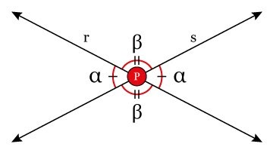
Concorrentes
Dadas as retas r: a₁x + b₁y + c₁ = 0 e s: a₂x + b₂y + c₂ = 0, elas serão concorrentes se tiverem coeficientes angulares diferentes:
Retas concorrentes são aquelas que se tocam em um único ponto formando quatro ângulos entre si. Quando esses ângulos se formam em 90° graus essas retas são chamadas de perpendiculares, quando são diferente de 90° chamamos de obliquas.
O ponto de intersecção entre as retas é chamado de vértice de onde surgem os ângulos opostos; esse ponto de intersecção também faz parte na equação geral das retas e pode ser encontrado ao resolver um sistema de equações entre as equações das retas.
Como exemplo, vamos ver se as retas r: 3x - 2y + 1 = 0 e s: 6x + 4y + 3 = 0 são concorrentes:

Slide 8
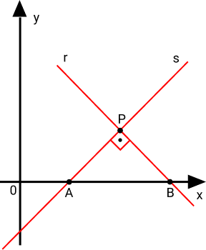
Perpendiculares
São retas que formam um ângulo de 90° e isso acontece quando o produto entre os coeficientes é igual a -1.
m1 x m2 = -1 → m1 = -1m 2
Ex:
r: Y = 2x -3; s: Y= -12x + 7 → 2 x -12 = -1
OBS 1: Podemos ter uma reta perpendicular a outra no caso de termos uma reta vertical, cujo m não existe e uma reta horizontal com m = 0.
OBS 2: Além disso, duas retas perpendiculares sempre são concorrentes, mas nem sempre duas retas concorrentes são perpendiculares.

Slide 9
Exercícios resolvidos
1) Qual a posição relativa entre as retas Y= -2x + 4 e 8x + 4y - 16=0 ?
Solução:
Verifique que uma das retas foi dada a equação geral da reta: 8x + 4y -16 = 0. O primeiro passo para resolver essa questão precisamos colocar essa equação no formato reduzido (Y = ax + b); para isso isolamos y de um lado:
4y = -8x + 16
y = -(8/4)x + 16/4
y = -2x + 4
2) Qual a posição relativa entre as retas Y=8x - 6 e Y= 8x - 9 ?
Solução:
Como os coeficientes angulares são iguais ( m1 = 8 e m2 = 8) e os lineares são diferente (n1 = -6 e n2 = -9) temos que as retas são paralelas entre si, do tipo distintas.
O segundo passo é comparar as duas equações Y = -2x +4 e Y = -2x +4
tanto os coeficientes angulares, quanto os lineares são iguais. Desta forma, percebemos que as retas são paralelas coincidentes entre si.

Slide 10
Exercícios resolvidos
3) Ache a equação geral da reta que passa por (1,4) e é paralela a x - 5y + 10=0.
Solução:
O primeiro passo é encontrar a equação reduzida da reta e fazemos isso isolando o y na equação geral:
-5y = -x - 10 x(-1)
5y = x + 10
y = x5+ 105
Concluímos que y = x5 + 2 é a equação reduzida.
Se há uma reta paralela a esta, sabemos que seu coeficiente angular será m = x/5.
Então a equação reduzida será Y = x/5 + n.
Como sabemos que esta reta passa pelos pontos x = 1 e y = 4, substituímos esses pontos na equação e temos:
4 = 1/5 + n
4 x 5 = 1 + n
20 = 1 + n
n = 19
Desta forma, temos que a equação reduzida da reta é Y = x/5 + 19

Slide 11
Exercícios resolvidos
4) Ache o ponto P (x,y) de intersecção das retas r e s que tem equação, respectivamente x + 2y - 3 = 0 e 2x + y +2 = 0.
Solução:
Antes de tudo é necessário escrever o sistema de equações
x + 2y – 3 = 0
2x + y + 2 = 0
Ao resolver a primeira equação, na sua forma simplificada temos:
x + 2y = 3
x = 3 – y
Quando x é substituído por y na segunda equação temos:
2(3 – 2y) + y + 2 = 0
6 – 4y + y + 2 = 0
6 – 3y + 2 = 0
8 – 3y = 0
(-1) – (3y) = -8 (-1)
3y = 8
y = 8/3
Em seguida, substituímos o valor encontrado de y na primeira equação:
x = 3 – 2y
x = 3 – 2.(8/3)
x = 3 – 24/3
x = 3 – 8
x = -5
Então, com base nos cálculos realizados, o ponto de intersecção P (x₀, y₀) tem coordenadas igual a P (-5, 8⁄3) no plano cartesiano.

Slide 12
Áreas entre retas

Slide 13
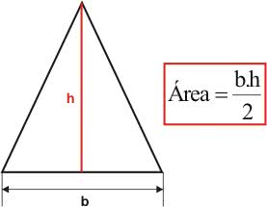
Para iniciarmos, devemos lembrar o conceito de área de um triângulo na geometria plana, que é uma das mais famosas no mundo matemático:
Porém, nesse módulo, iremos aprender a calcular a área de um triângulo sem conhecer o valor dessas medidas. Vamos utilizar alguns conceitos de GEOMETRIA ANALÍTICA, onde será necessário saber apenas as COORDENADAS dos três vértices do triângulo.
Onde:
b = base do triângulo
h = altura do triângulo

Slide 14
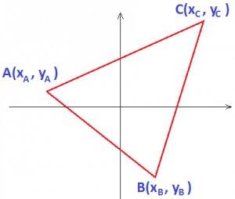
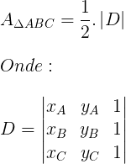
Considere o triângulo ABC, cujas coordenadas dos vértices são A(x_{A}, y_{A}), B(x_{B}, y_{B}) e C(x_{C}, y_{C}), apresentados na figura abaixo:
A fórmula que calcula a área de um triângulo através da geometria analítica é a seguinte:
Onde D é o cálculo da determinante.

Slide 15
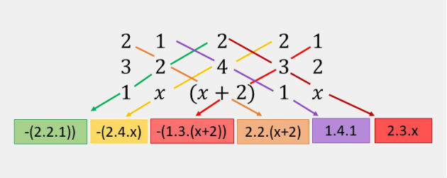
OBS: Como esses pontos não são colineares, ou seja, não estão numa mesma reta, eles determinam um triângulo. A área desse triângulo será dada pela equação anterior, achando a determinante, que será obtida através da regra de Sarrus.
REGRA DE SARRUS
Ex:

Slide 16
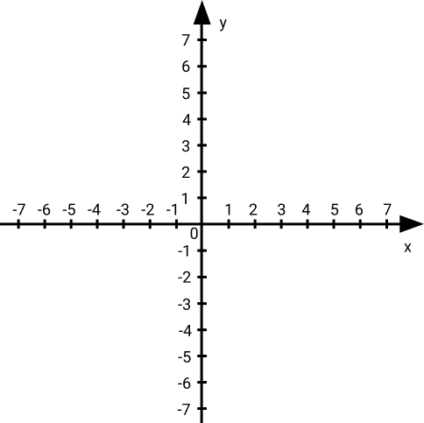
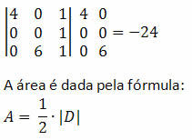
Exercício resolvido
Calcule a área do triângulo de vértices A (4 , 0), B (0 , 0) e C (0 , 6).
Solução:
Primeiro passo a se fazer é o cálculo da determinante das coordenadas dos pontos A, B e C.
Calcule a área do triângulo que possui os vértices A (4 , 0), B (0 , 0) e C (0 , 6).
C
B
A
Lembre-se que a unidade de medida usada para a área é u.a. (unidades de área)

Slide 17
Ângulo entre retas

Slide 18
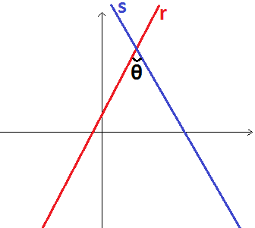
Sejam r e s duas retas distintas e concorrentes, ambas oblíquas aos eixos coordenados e não perpendiculares entre si. Veremos abaixo como determinar o ângulo agudo entre as retas, simbolizado por θ.
Considere que as equações reduzidas das retas r e s são:
r: y = m₁.x + n₁
s: y = m₂.x + n₂

Slide 19
Sendo m1 e m2 os coeficientes angulares das retas r e s, respectivamente, podemos calcular o ângulo θ através da fórmula abaixo:
Pela fórmula conseguimos observar que:
Se as retas forem paralelas, teremos m₂ – m₁ = 0, e θ = 0°.
Se as retas forem perpendiculares, teremos m₂.m₁ = -1, fazendo com que o denominador seja igual a zero. Por isso a restrição quanto às retas serem perpendiculares.

Slide 20
Temos um caso especial:
Quando estudamos a equação geral da reta vemos que uma reta pode ser vertical. Neste caso, quando uma das retas for vertical e a outra oblíqua, podemos calcular o ângulo θ formado entre elas através da seguinte fórmula:
Neste caso, m é o coeficiente angular da reta que NÃO é vertical.

Slide 21
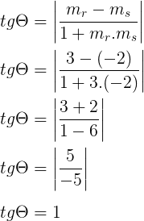
Exercício resolvido
Calcular o ângulo agudo formado pelas retas r: y = 3x + 1 e s: y = -2x – 1.
Solução:
Sendo θ o ângulo agudo formado pelas retas r e s, e observando nas equações reduzidas que os coeficientes angulares de r e s são, respectivamente, 3 e -2, temos:
Como θ é um ângulo agudo e tgθ = 1, temos que θ = 45º.

Slide 22
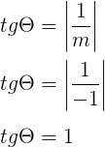
Exercício resolvido
Caso especial
Calcular o ângulo agudo formado pelas retas r: y = -x + 2 e s: x = 3.
*Trata-se de um caso especial pois a reta s é vertical.*
Solução:
É possível observar também que o coeficiente angular da reta r é -1.
Daí, θ = 45º.

Slide 23
Para um melhor entendimento do assunto separamos algumas aulas online:
Link das aulas
Posição relativa entre retas:
https://www.youtube.com/watch?v=toO6S_gbKC4&t=947s
https://www.youtube.com/watch?v=mP_FYcXKu0U
Áreas entre retas:
https://www.youtube.com/watch?v=3vgdWqHqyIM&list=PLvLkxtdUefNxUA8jMvX99eKJDycQnW9He&index=3
Ângulo entre retas:
https://www.youtube.com/watch?v=P5Fkmldajg4
https://www.youtube.com/watch?v=IjhO_F6YepY

